Slide 1
La iniciación cristiana es...
Cf. I.C. 19

Slide 2
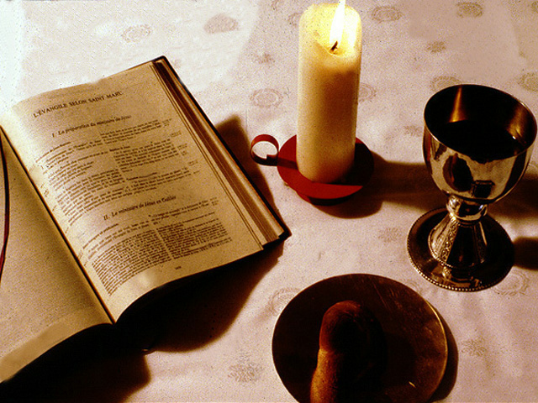

Tareas que inician en la vida cristiana
Conocer
Celebrar
Vivir
Orar

Slide 3
El Itinerario típico de Iniciación Cristiana: EL RICA
Finaliza con la Mistagogía
Culmina con los Sacramentos
de la Iniciación Cristiana
Prosigue con la Purificación
y la Iluminación
Continua con
el Catecumenado
Comienza con el Precatecumenado

Slide 4
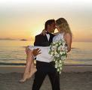
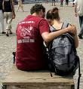



Ejemplos sobre el Itinerario
Boda
Decisión
Sacramentos
Maduración
Purificación e iluminación
Luna de miel
Encuentro
Catecumenado
Pre-Catecumenado
Mistagogía

Slide 5

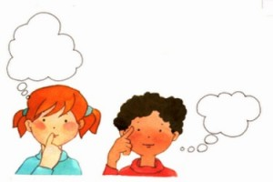
LA GUÍA DE CATEQUESIS
¿Qué es una guía?
¿Para qué sirve?
Son indicaciones y orientaciones para desarrollar la sesión de catequesis, que después se adapta a su realidad concreta.

Slide 6

MOTIVOS PARA HACER ESTA GUÍA
¿Nos preguntamos: ¿Por qué se ha hecho una nueva guía si ya teníamos la de la Conferencia Episcopal Española?
  1. Niños no dominan suficientemente la lectura y había necesidad de ofrecer recursos para desarrollar los contenidos de los temas.
  2. La nueva distribución de los temas desarrollan forma progresiva y gradual los contenidos exige no repetir contenidos y ofrecer actividades diferentes y complementarias para conseguir este fin.
  3. Dar una visión global de primer ciclo litúrgico, al recoger de forma sistematizada el itinerario de los temas, los objetivos y celebraciones, tanto de los sacramentos como de los núcleos.
  4. Ofrecer unas claves, que son medios y recursos para hacer una catequesis “menos escolar”. Como: narración, signo, cantos, dibujo, etc.

Slide 7
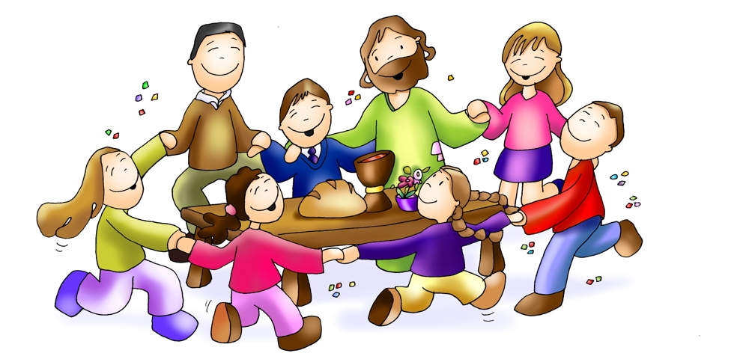
ETAPAS DEL NUEVO PROCESO DE
CATEQUESIS DE INFANCIA
Las etapas del RICA aplicada a los niños
Pre-Catecumenado
Despertar Religioso
Catecumenado
Iniciación Sacramental
Mistagógica de
maduración
En la fe

Slide 8

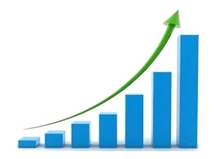
OBJETIVOS- PRIMER CICLO LITÚRGICO
Los objetivos se presentan por núcleos y están desarrollados siguiendo las tareas de la catequesis, que son: conocer, celebrar, vivir y orar.

Slide 9
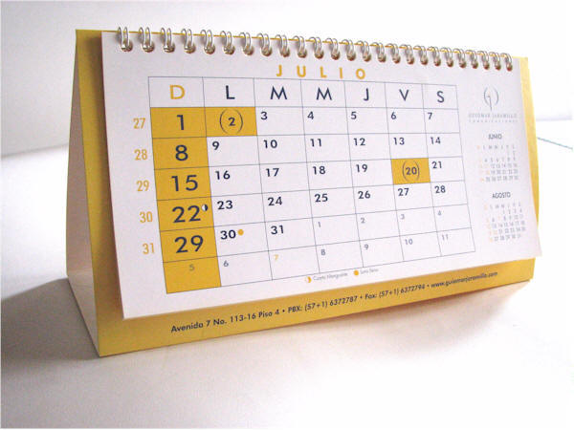
PROGRAMACION SIGUIENDO LOS
TIEMPOS LITÚRGICOS, CONTENIDOS,
Y CELEBRACIONES Y ENTREGAS
Entendemos por programación, la realización ordenada y detallada de los contenidos (temas), celebraciones y entregas que se desarrollan en este primer ciclo litúrgico.
Las indicaciones para celebrar los sacramentos de la I.C.
El nuevo itinerario
Propuesto por la
Diócesis

Slide 10
ESTRUCTURA DE UN TEMA
Nos preguntamos: Si comparamos la estructura de un tema de la Conferencia y la de la Diócesis: ¿Qué mejoras encontráis?
GUÍA BÁSICA SUBCOMISIÓN EPISCOPAL DE CATEQUESIS
TÍTULO DEL TEMA (Breve palabras introducción)
OBJETIVOS POR NÚCLEOS
SER. POR NÚCLEO, FORMACIÓN CATEQUISTAS: Espiritualidad y formación siguiendo el compendio de la iglesia.
MOMENTOS O PASOS DE LA SESIÓN DE CATEQUESIS Testimoniar la fe. Iniciar en la Celebración Alentar en la vida cristiana Enseñar a orar
GUÍA BÁSICA DE LA DELEGACIÓN DE CATEQUESIS
TITULO DEL TEMA (mismo que la guía básica Subcomisión)
OBJETIVOS POR TEMA
FORMACIÓN DEL CATEQUISTA POR TEMA.
ORIENTACIONES PARA DESARROLLAR UNA SESIÓN DE CATEQUESIS
MOMENTOS O PASOS DE LA SESIÓN DE CATEQUESIS Conocer la fe Celebrar la fe Vivir la fe Orar con fe

Slide 11
CLAVES DEL NUEVO ESTILO DE CATEQUESIS
Nos preguntamos: ¿Qué entendéis por claves?
Llamamos “claves” a las indicaciones de utilización de los medios y recursos, que se utilizan durante la sesión de catequesis. Es decir, modos de utilizar recursos como el canto, los signos, los gestos y el movimiento, la narración, las preguntas cerradas, las imágenes y los lugares significativos del templo.
Nos preguntamos: ¿Qué ventajas y dificultades tienen?
Todos estos medios y recursos tienen en común que no es necesario saber leer ni escribir; que son adecuados y a la vez fáciles de utilizar con los niños y niñas; y conectan con ellos por la capacidad que tienen de “aprender y comprender” desde lo concreto, desde lo sensible, o lo que es lo mismo, porque les entra por sus ojos, lo sienten participando y lo escuchan por sus oídos.

Slide 12
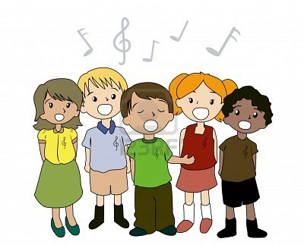
RIQUEZA DEL CANTO EN LA CATEQUESIS
Nos preguntamos: ¿Qué riqueza aporta el canto en la catequesis?
Los niños de esta edad aprenden y retienen mejor los contenidos en su mente y corazón cuando lo hacen cantando.
Temas, canción con gestos
Frase cantada con gestos

Slide 13
UTILIZACIÓN DEL CANTO EN LA CATEQUESIS
Nos preguntamos: ¿Cómo debe presentar un dibujo o imagen?
1º Leer letra y enseñar los gestos
2º canta varias veces la canción con gestos
3º Profundiza el contenido o mensaje de la canción

Slide 14

TEMA 2: SOMOS UNA FAMILIA
Por el Bautismo, soy hijo de Dios, soy hijo de Dios , soy hijo de Dios.
Quiero renacer del agua , ser de la familia ,la familia de Dios,
Somos bautizados ,en el nombre del Padre, del hijo, y del Espíritu Santo
Frase resumen: La Iglesia es la familia de Dios en el mundo.
¿Qué preguntas harías
sobre la canción y la frase

Slide 15
TEMA 20: PASIÓN Y MUERTE DE JESÚS
En semana Santa, miramos a Jesús, que crucificado, murió en la cruz.
El jueves es la despedida, la cena con sus amigos. Partió el pan, bendijo el vino, fue a rezar a los olivos.
El viernes fue condenado y en la cárcel castigado. Pilatos lo condenó, a morir crucificado.
Frase resumen: Jesucristo, por nuestra causa, fue crucificado en tiempos de Poncio Pilato; padeció y fue sepultado.
¿Qué preguntas harías
sobre la canción y la frase

Slide 16
TEMA 9: MARÍA MADRE DE JESÚS Y MADRE NUESTRA
Jesús, tiene una Madre que se llama María, y él quiere también que sea madre mía. Qué suerte la mía tener por madre a María, que suerte tengo yo, que me quiera la madre de Dios.
La escucho y le hablo, le cuentos cosas mías, la llevo en mi corazón, la quiero más cada día.
¿Qué preguntas harías
sobre la canción y la frase

Slide 17
TEMA 18: JESÚS PASA POR EL MUNDO HACIENDO EL BIEN
Compartía y perdonaba y hacia el bien. Lo que tenía te daba, daba de comer, y curaba, a los enfermos curaba. (bis).
No se cansó de hacer el bien, de compartir, y de acoger, de ser amigo, ser tu raíz, de ayudar siempre hacerte feliz. (bis).
¿Qué preguntas harías
sobre la canción y la frase

Slide 18

RIQUEZA DEL SIGNO EN LA CATEQUESIS
Nos preguntamos: ¿Qué riqueza aporta el signo en la catequesis?
Los niños de esta edad comprenden y aprenden mejor los contenidos
cuando se les presentan signos relacionados con dichos contenidos.
Ventaja al entra
por los ojos,
grabándose en
la memoria
Tiene diversos significados para los que lo ven.

Slide 19
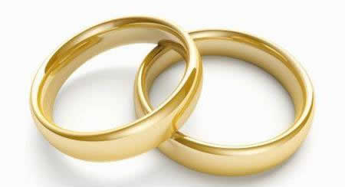
UTILIZACIÓN DEL SIGNO EN LA CATEQUESIS
Nos preguntamos: ¿Cómo debemos presentar un signo?
1º Presentar el signo y dialogar por medio de una preguntas
2º Relaciona el signo con el contenido del tema
3º Realizar el signo con un gesto

Slide 20
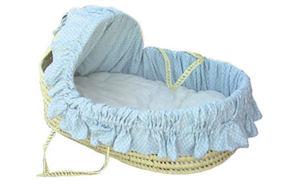
¿Qué tema del Catecismo Relacionamos este signo?
Damos vida a este signo

Slide 21
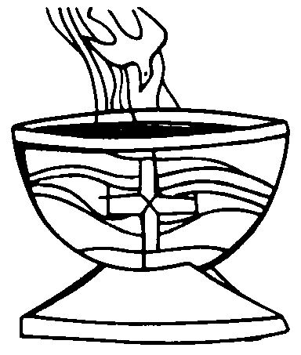
¿Qué tema del Catecismo Relacionamos este signo?
Damos vida a este signo

Slide 22
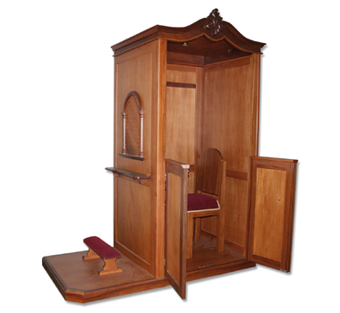
¿Qué tema del Catecismo Relacionamos este signo?
Damos vida a este signo

Slide 23
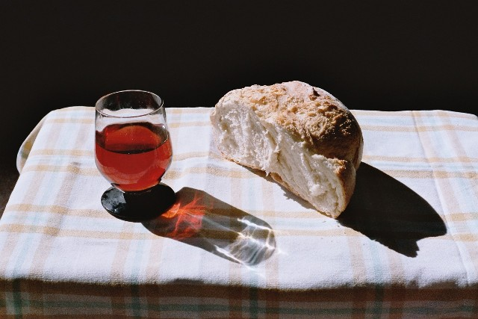
¿Qué tema del Catecismo Relacionamos este signo?
Damos vida a este signo

Slide 24
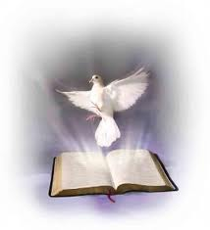
¿Qué tema del Catecismo Relacionamos este signo?
Damos vida a este signo

Slide 25
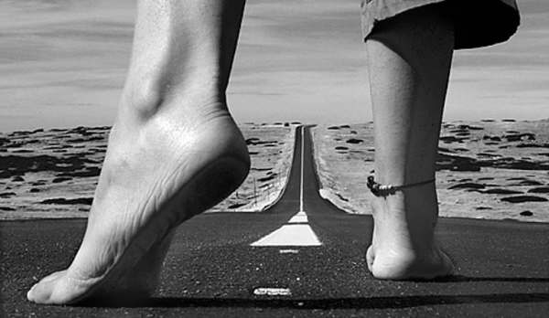
¿Qué tema del Catecismo Relacionamos este signo?
Damos vida a este signo

Slide 26
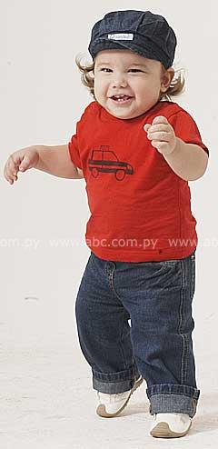
RIQUEZA DEL GESTO EN LA CATEQUESIS
Nos preguntamos: ¿Qué riqueza aporta el gesto en la catequesis?
Para los niños de esta edad los gestos son fáciles de hacer, desarrollan su creatividad, les hacen disfrutar y sentirse protagonistas directos de lo que están aprendiendo, quedándose aún más grabado en su memoria el contenido que se está transmitiendo.
Ayuda a comprender mejor el contenido del tema
Se presenta como prolongación del mismo signo y expresión del mismo contenido

Slide 27
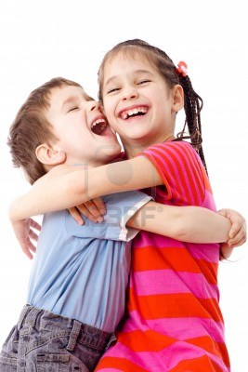
UTILIZACIÓN DEL GESTO EN LA CATEQUESIS
Nos preguntamos: ¿Cómo debemos presentar un signo?
1º Presentar el gesto relacionando: canción, signo y contenido del tema
2º Enseñar los gestos que acompañan la canción
3º Relaciona el gesto con el contenido del tema

Slide 28

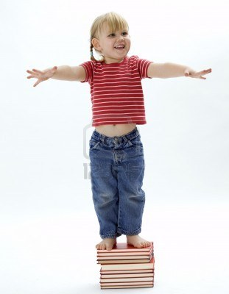
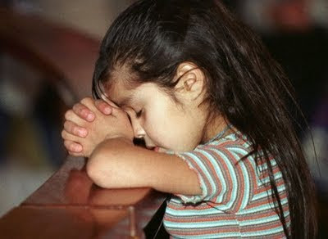
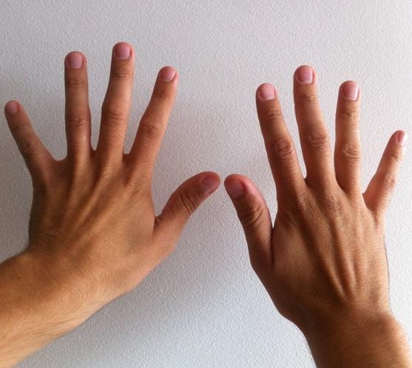
UTILIZACIÓN DEL GESTO EN LA CATEQUESIS
Sitúa estos estos
con los temas
de catequesis

Slide 29
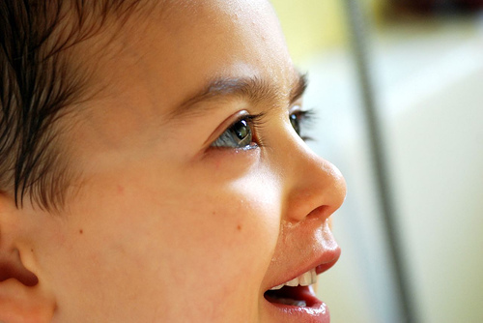
RIQUEZA DE LA NARRACIÓN EN LA CATEQUESIS
Nos preguntamos: ¿Qué riqueza aporta la narración
en la catequesis?
Lo narrativo por sí mismo mantiene la atención, hace trabajar la imaginación, impulsa la identificación con la narrado, suscita la creatividad.
Haz tu tuyo el contenido y lo contarás a tu manera
Narra tu experiencia y no solo lo que has aprendido

Slide 30
UTILIZACIÓN DE LA NARACIÓN EN LA CATEQUESIS
Nos preguntamos: ¿Cómo se debe narrar?
1º Narrar despacio el contenido del tema
3º Comentamos lo narrado con algunas preguntas
2º Reconstruye ente todos lo narrado

Slide 31
UTILIZACIÓN NARRACIÓN EN LA CATEQUESIS
Tema 10: Narra todo el contenido del catecismos. Narra tu experiencia de lo qué es para ti la Navidad
Tema 2: Narra el primer párrafo. Narra el texto de Mateo 28, 16-20. Narra tu experiencia de lo que significa para ti estar bautizado.
Tema 17: Narra o lee despacito el texto de Marcos 3, 13-19.
Narra tu experiencia del por qué sigues a Jesucristo.

Slide 32
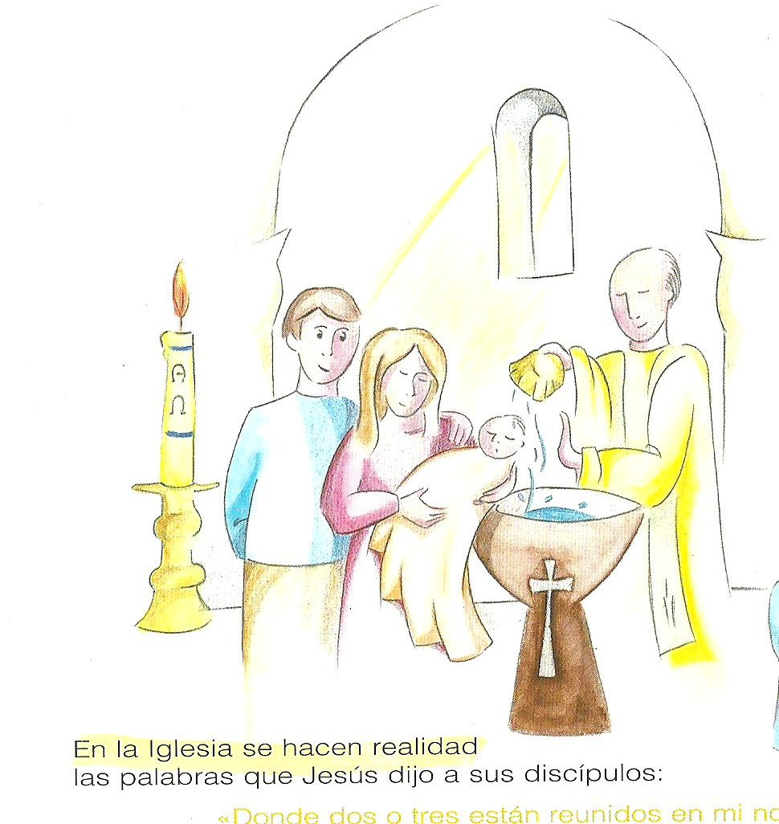
RIQUEZA DE LA IMAGEN EN LA CATEQUESIS
Nos preguntamos: ¿Qué riqueza aporta la imagen
en la catequesis?
Para los niños de esta edad, que tienen un pensamiento concreto, la imagen ayuda a concretar su forma de entender y comprender el mismo contenido del tema.
Suscita la creatividad
Capta la atención

Slide 33
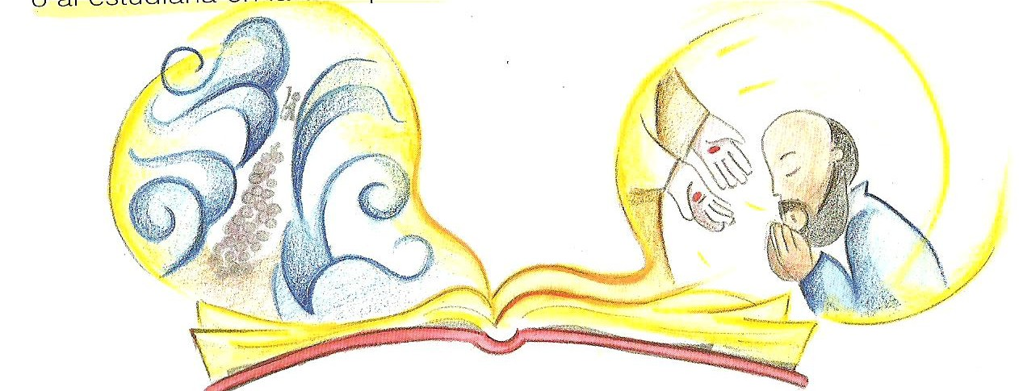
UTILIZACIÓN DEL IMAGEN EN LA CATEQUESIS
Nos preguntamos: ¿Cómo debemos presentar una imagen?
1º Mostramos la imagen pidiendo que la observen detenidamente
2º Dialogamos con preguntas cerradas
3º Damos vida a la imagen, eligiendo un personaje

Slide 35
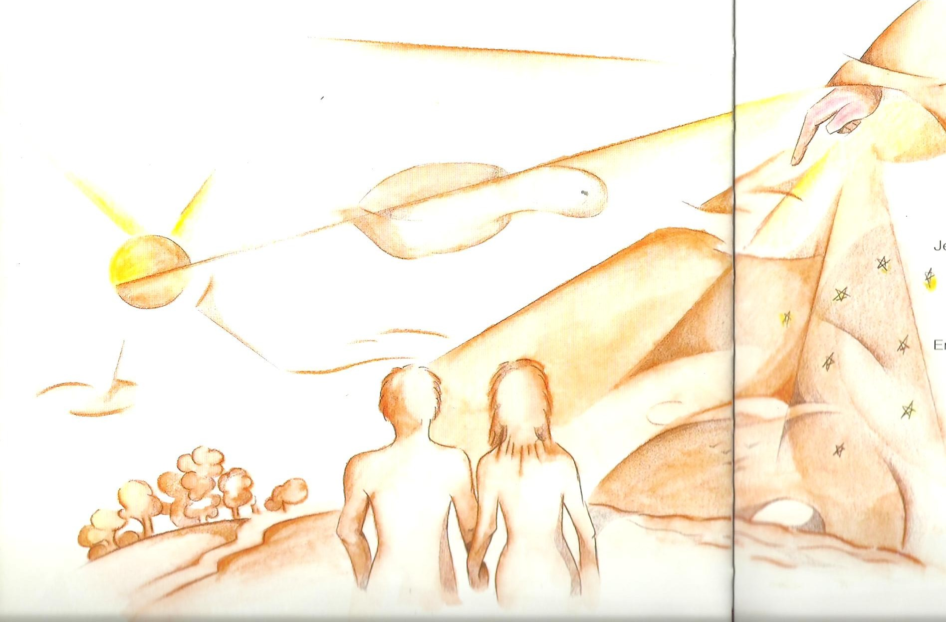

Slide 36
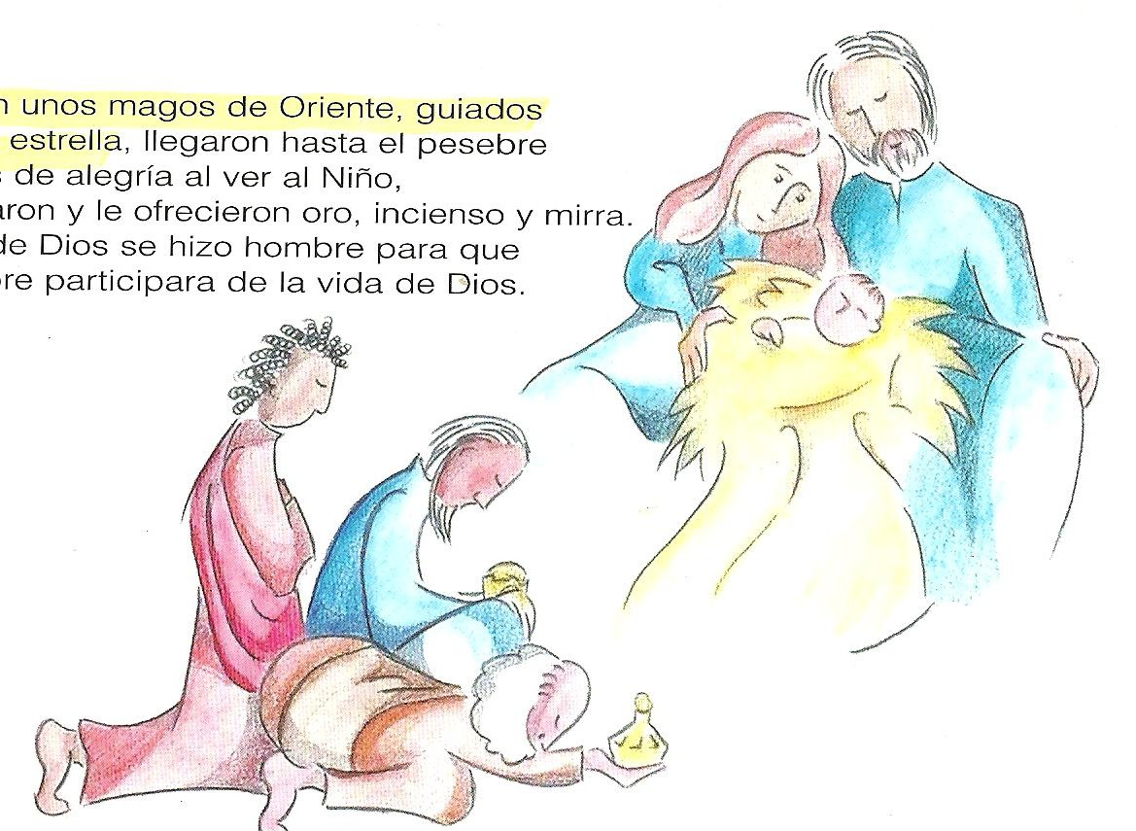

Slide 37
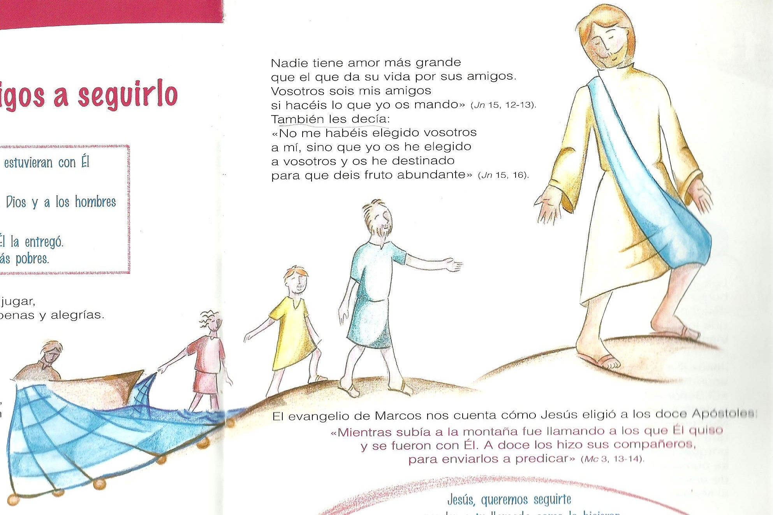

Slide 38
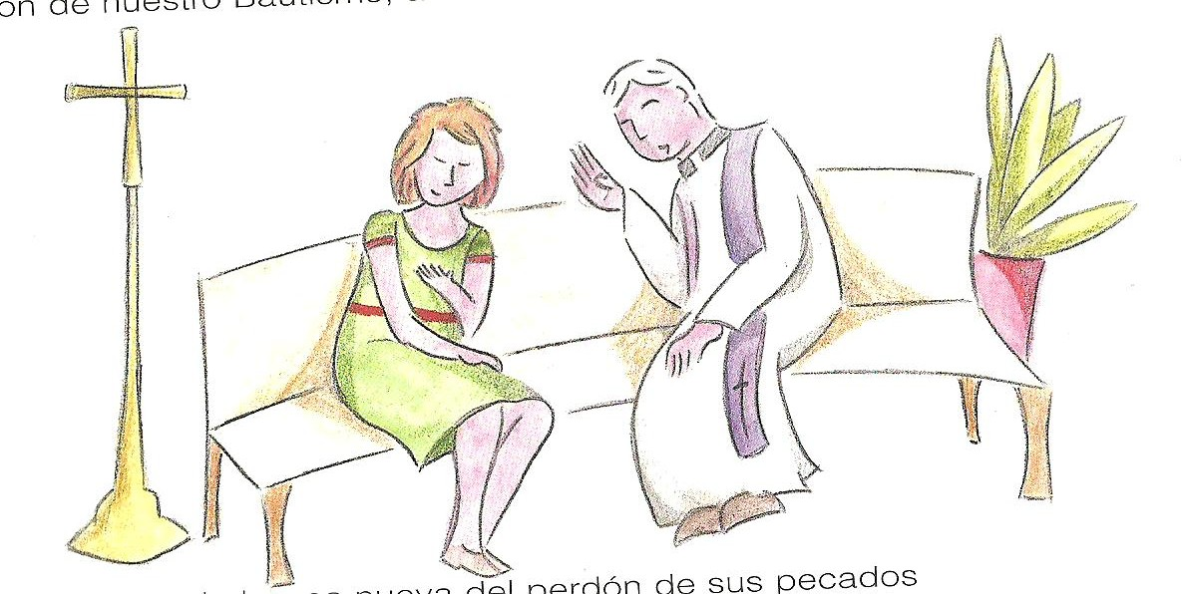

Slide 39

UTILIZACIÓN DE LA PALABRA DE DIOS EN LA CATEQUESIS
Nos preguntamos: ¿Qué hacemos habitualmente cuando
presentamos un texto Bíblico en la catequesis?
Se lee del Catecismo
Se escenifica
Con los niños

Slide 40


RECURSO: RECONSTRUIR UN TEXTO BIBLICO
Tema
2
Mateo 28, 16-20
Los once discípulos se fueron a Galilea, al monte que Jesús le había indicado. Al verlo, ellos se postraron, pero algunos dudaron. Acercándose a ellos, Jesús les dijo: <<Se me ha dado todo poder en el cielo y la tierra. Id pues, y haced discípulos a todos los pueblos, bautizándolos en el nombre del Padre y del Hijo y del Espíritu Santo. Enseñándole a guardar todo lo que yo os he mandado.
¿Qué preguntas hacemos?

Slide 41
RECURSO: RECONSTRUIR UN TEXTO BIBLICO
Tema
9
Lucas 1, 30-31.38.
El ángel le dijo: <<No temas, María, porque has encontrado gracia ante Dios. Concebirás en tu vientre y darás a luz un hijo, y le pondrás por nombre Jesús. María contestó: <<He aquí la esclava del Señor; hágase en mí según tu palabra>> Y el ángel se retiró
¿Qué preguntas hacemos?

Slide 42
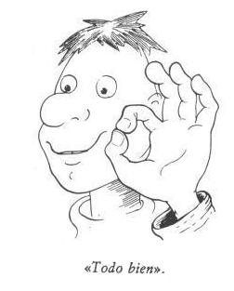
Texto con gestos
ACTIVIDADES PARA PRESENTAR LA
PALABRA DE DIOS EN LA CATEQUESIS
Como indica el título el catequista tiene preparado los textos que van a hacer cuando se proclame el texto pausadamente, o bien, puede leer el texto y pedirle a los niños que gestos harían para acompañar este texto.
Su desarrollo se realiza de la siguiente manera:
Primero, enseña los gestos indicando con la palabra que se corresponde y explicándole que durante la lectura que sea cuando salga la palabra que se corresponde con el gesto ellos deberán hacerlo.
Segundo, hace un ensayo leyendo el texto y pidiéndoles a los niños que hagan los gestos. Aquí estamos consiguiendo que los niños escuchen varias veces el texto y se queden con lo más importante. Después de varios ensayos lo hace definitivamente.
Tercero, el catequista pregunta al grupo: ¿Qué personas intervienen? ¿Qué les ha llamado más la atención del texto? ¿Qué mensaje enseña? ¿Cómo viven ese mensaje?

Slide 43
Mc. 12, 41-44
Tema
18
Textos acompañados con Gestos
Estando Jesús sentado enfrente de las arcas para las ofrendas, observaba a la gente que iba echando dinero: muchos ricos echaban mucho; se acercó una viuda pobre y echó dos monedillas, es decir, un cuadrante. Llamando a sus discípulos, les dijo: <<En verdad os digo que esta viuda pobre ha echado en el arca de las ofrendas más que nadie. Porque los demás han echado de lo que les sobra, pero esta, que pasa necesidad, ha echado todo lo que tenía para vivir>>
¿Qué pregunta hacemos?

Slide 44
Hb. 1, 1-2
Tema
3
Textos acompañados con Gestos
En muchas ocasiones y de muchas maneras habló Dios antiguamente a los padres por los profetas. En esta etapa final, nos ha hablado por el Hijo, al que ha nombrado heredero de todo, y por medio del cual ha realizado los siglos.
¿Qué pregunta hacemos?

Slide 45
MATEO 6, 1-6.16-18
En aquel tiempo, dijo Jesús a sus discípulos: «Cuidad de no practicar vuestra justicia delante de los hombres para ser vistos por ellos; de lo contrario, no tendréis recompensa de vuestro Padre celestial. Por tanto, cuando hagas limosna, no vayas tocando la trompeta por delante, como hacen los hipócritas en las sinagogas y por las calles, con el fin de ser honrados por los hombres; os aseguro que ya han recibido su paga. Tú, en cambio, cuando hagas limosna, que no sepa tu mano izquierda lo que hace tu derecha; así tu limosna quedará en secreto, y tu Padre, que ve en lo secreto, te lo pagará. Cuando recéis, no seáis como los hipócritas, a quienes les gusta rezar de pie en las sinagogas y en las esquinas de las plazas, para que los vea la gente. Os aseguro que ya han recibido su paga. Tú, cuando vayas a rezar, entra en tu aposento, cierra la puerta y reza a tu Padre, que está en lo escondido, y tu Padre, que ve en lo escondido, te lo pagará. Cuando ayunéis, no andéis cabizbajos, como los hipócritas que desfiguran su cara para hacer ver a la gente que ayunan. Os aseguro que ya han recibido su paga. Tú, en cambio, cuando ayunes, perfúmate la cabeza y lávate la cara, para que tu ayuno lo note, no la gente, sino tu Padre, que está en lo escondido; y tu Padre, que ve en lo escondido, te recompensara.»

Slide 46
Juan 15, 12-17
Tema
30
Textos acompañados con Gestos
Mi mandamiento es éste: Amaos los unos a los otros, como yo os he amado. Nadie tiene amor más grande que quien da la vida por sus amigos. Vosotros sois mis amigos, si hacéis lo que yo os mando. Desde ahora os llamo amigos, porque os he dado a conocer todo lo que he oído a mi Padre. No me elegisteis vosotros a mí; fui yo quien os elegí a vosotros. Lo que os mando es esto: que os améis los unos a los otros.
¿Qué pregunta hacemos?

Slide 47

ACTIVIDADES PARA PRESENTAR LA
PALABRA DE DIOS EN LA CATEQUESIS
Diapositivas
En vivo
Como indica su nombre se trata de hacer el efecto de una diapositiva con los miembros del grupo. Para desarrollar esta actividad es necesario: Dos personas que va a sostener un soco de dormir o una manta que al efecto de un sonido la bajan o suben; tener desarrollado el texto coincidiendo con cada dispositiva o escena para que los niños salgan en cada una de ellas sin hablar ni moverse. Esta actividad desarrolla la creatividad y la participación de todos los miembros del grupo.
Su desarrollo se realiza de la siguiente manera:
Primero, el catequista hace sonido para que se baje el saco o la manta.
Segundo, lee el catequistas la parte del texto que se corresponde con ese momento que se está presentando en la diapositiva dejando siempre un momento de silencio.
Y así sucesivamente hasta que terminan todas las diapositivas.
Tercero, el catequista pregunta al grupo: ¿Qué personas intervienen? ¿Qué les ha llamado más la atención del texto? ¿Qué mensaje enseña? ¿Cómo viven ese mensaje?

Slide 48
Marcos 1, 16-19
Tema
25
Diapositiva en vivo
Pasando Jesús junto al lago de Galilea, vio a Simón ya su hermano Andrés que estaban echando las redes en el lago, pues eran pescadores.
Jesús les dijo: Veníos detrás de mí y os haré pescadores de hombres. Ellos dejaron inmediatamente las redes y lo siguieron.
Un poco más adelante vio a Santiago, el de Zebedeo, y a su hermano Juan. Estaban en la barca reparando las redes. Jesús los llamó también; y ellos, dejando a su Padre Zebedeo en la barca con los jornaleros se fueron tras él.
¿Qué preguntas hacemos?

Slide 49
Marcos 14, 22-25
Tema
26
Diapositiva en vivo
Durante la cena, Jesús tomó pan, pronunció la bendición, lo partió, se lo dio y dijo: Tomad, esto es mi cuerpo.
Tomo luego una copa, pronunció la acción de gracias, se la dio y bebieron todos de ella. Y les dijo: Esta es mi sangre de la alianza que se derrama por todos.
Os aseguro que ya no beberé más del fruto de la vid hasta el día en que lo beba en reino de Dios.
¿Qué preguntas hacemos?

